Slide 1
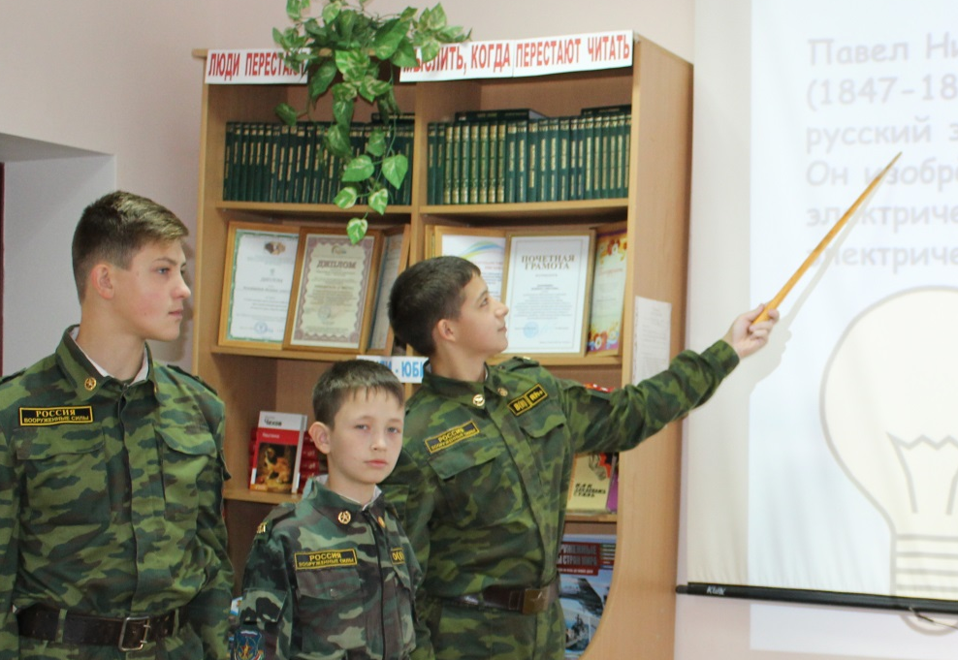
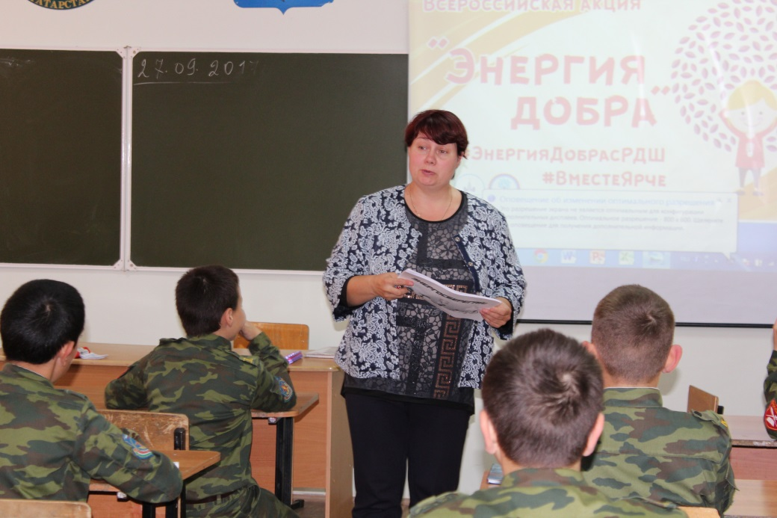
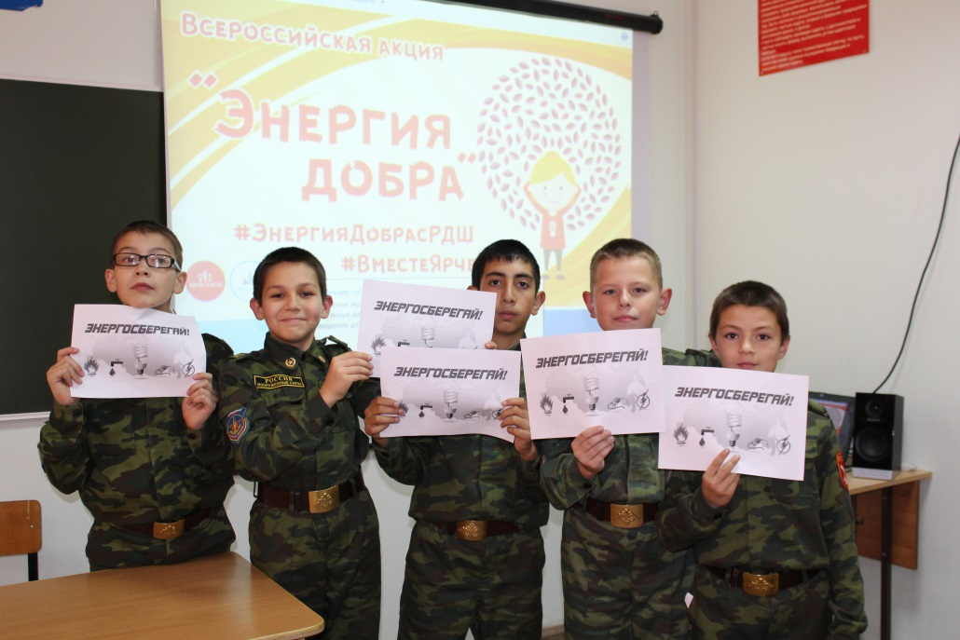
«Энергия добра»
Бугульминские кадеты реализовали проект «Энергосбережение в быту». В рамках проекта, девятиклассники провели исследования о количестве энергозатрат за один день, выявили, какие лампы используются в школе и сколько энергии они потребляют, какие лампы можно заменить на более экономные. Кадеты 5 класса разработали для родителей памятки о энергосбережении в квартире.

